Slide 1
Cinco Artículos del Presidente
MAO TSE-TUNG

Slide 2
Digitalizado
para todos los Camaradas
de la República Bolivariana de Venezuela
y a todos los Revolucionarios del Mundo
En apoyo a la
Revolución Bolivariana
Socialista
y al Comandante
Hugo Chávez Frías
PRESIDENTE DE LA REPÚBLICA BOLIVARIANA DE VENEZUELA
www. revolucionaldia.org / Corriente Socialista
Julio/24/ 2008

Slide 3
Tomado de la Primera Edición 1969
NOTA DEL EDITOR
La presente traducción de “Cinco artículos del Presidente Mao Tse-Tung”, ha sido hecha de la edición china publicada en diciembre de 1967 por la Editorial del Pueblo, Pekín.

Slide 4
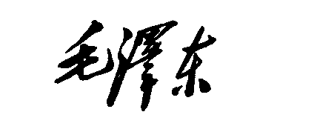

Slide 5
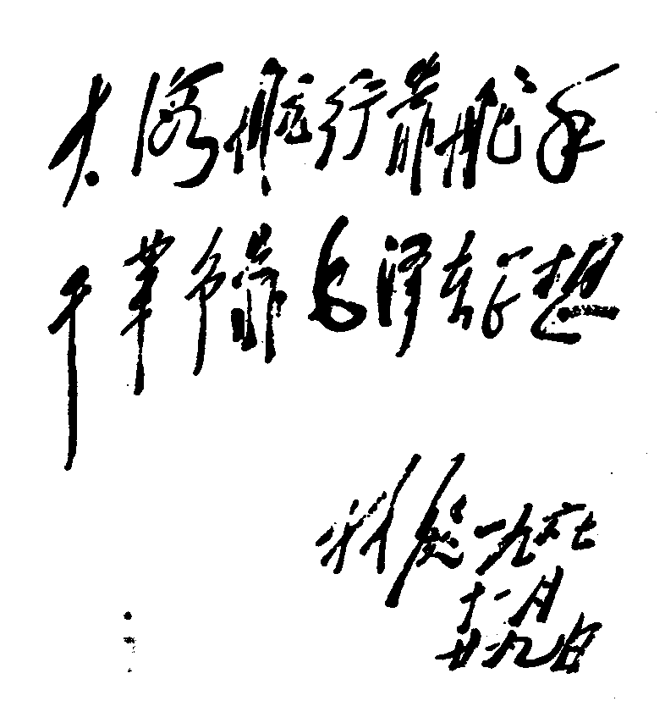
La navegación en los mares depende del timonel, hacer la revolución depende del pensamiento de Mao Tse-tung.
Lin Piao
29 de noviembre de 1967

Slide 6
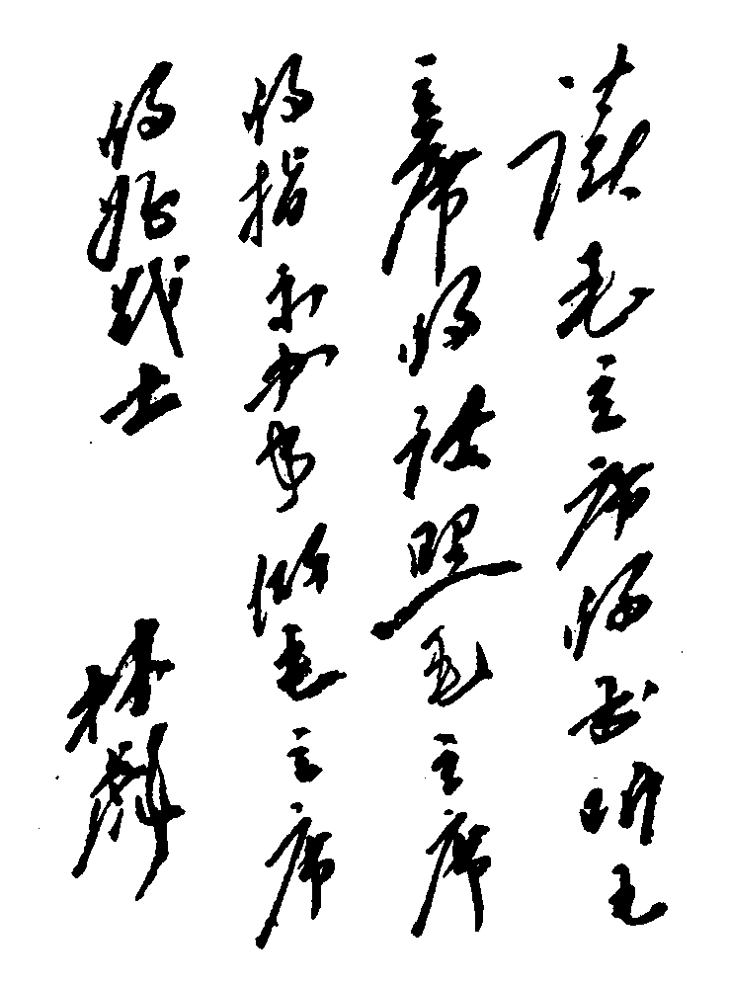
Estudiar las obras del Presidente Mao, seguir sus enseñanzas, actuar de acuerdo con sus instrucciones y ser su buen combatiente.
Lin Piao

Slide 7
No sólo los combatientes sino también los cuadros deben estudiar los “tres artículos más leídos”.
Estudiar los “tres artículos más leídos” es bastante fácil, pero ponerlos en práctica es aún más difícil.
Hay que estudiar los “tres artículos más leídos como máximas.
Deben ser estudiados en todos los niveles.

Slide 8
Debemos aplicar lo que estudiamos con el fin de efectuar bien nuestra revolucionarización ideológica.
Lin Piao

Slide 9
Servir al Pueblo
08 de Septiembre de 1944

Slide 10
Nuestro Partido Comunista, así como el VIII Ejército y el Nuevo 4º Cuerpo de Ejército por él dirigidos, son destacamentos de la revolución.

Slide 11
Estos destacamentos nuestros están dedicados por entero a la liberación del pueblo y trabajan totalmente por los intereses del pueblo.
El camarada Chang Si-te era uno de los combatientes de estos destacamentos.

Slide 12
Todos los hombres han de morir, pero la muerte puede tener distintos significados.

Slide 13
El antiguo escritor chino Sima Chien decía:
“Aunque la muerte llega a todos, puede tener mas peso que la montaña Taishan o menos que una pluma”.

Slide 14
Morir por los intereses del pueblo tienen más peso que la montaña Taishan; servir a los fascistas y morir por los que explotan y oprimen al pueblo, tiene menos peso que una pluma.

Slide 15
El camarada Chang Si-te murió por los intereses del pueblo, y su muerte tiene más peso que la montaña Taishan.

Slide 16
Servimos al pueblo y por eso no tememos que se nos señalen y critiquen los defectos que tengamos.
Cualesquiera, sea quien fuere, puede señalar nuestros defectos.
Si tiene razón, los corregiremos.

Slide 17
Si lo que propone beneficia al pueblo, actuaremos de acuerdo a ello.
La idea de “menos pero mejores tropas y una administración más simple” fue formulada por el señor Li Ting-ming, que no es miembro de nuestro partido.

Slide 18
Hizo una buena sugerencia, beneficiosa para el pueblo, y la hemos adoptado.
Si, en aras de los intereses del pueblo, persistimos en lo que es justo y corregimos lo que haya de erróneo, nuestros destacamentos prosperarán.

Slide 19
Venimos de todos los rincones del país y nos une un objetivo revolucionario común.
Necesitamos que la inmensa mayoría del pueblo marche junto con nosotros por el camino hacia este objetivo.

Slide 20
En la actualidad, dirigimos ya bases de apoyo con una población de 91 millones, pero esto no es suficiente; se requiere más para liberar a toda la nación.

Slide 21
En tiempos difíciles, debemos tener presentes nuestros éxitos, ver nuestra brillante perspectiva y aumentar nuestro coraje.
El pueblo chino está sufriendo; es nuestra obligación salvarlo, y debemos luchar con energía.

Slide 22
En la lucha siempre hay sacrificios y la muerte es cosa frecuente.
Pero, para nosotros, que tenemos la mente puesta en los intereses del pueblo y en los sufrimientos de la inmensa mayoría, morir por el pueblo es la muerte digna.

Slide 23
No obstante, debemos reducir al mínimo los sacrificios innecesarios.
Nuestros cuadros deben preocuparse por cada soldado, y todos los que integran las filas revolucionarias deben cuidarse entre sí, tenerse afecto y ayudarse mutuamente.

Slide 24
De ahora en adelante, cuando muera alguien de nuestras filas que haya realizado un trabajo útil, sea cocinero o soldado, efectuaremos sus funerales y una reunión para honrar su memoria.
Esto debe convertirse en norma.

Slide 25
También hay que introducirlo entre el pueblo.
Cuando muera alguien en una aldea, hay que realizar una reunión en su memoria.
De esta manera expresaremos nuestro pesar y contribuiremos a la unidad de todo el pueblo.

Slide 26
En Memoria de Norman Bethune
21 de Diciembre de 1939

Slide 27
El camarada Bethune era miembro del Partido Comunista del Canadá.
Tenía unos cincuenta años cuando, enviado por los Partidos Comunistas del Canadá y los Estados Unidos, vino a China, recorriendo miles de kilómetros, para ayudarnos en nuestra Guerra de Resistencia contra el Japón.

Slide 28
Llegó a Yenán en la primavera del año pasado; luego fue a trabajar en las montañas Wutai y, para aflicción nuestra, ofrendó la vida en su puesto de trabajo.
¿Qué espíritu impulsa a un extranjero a entregarse sin ningún móvil personal a la causa de la liberación del pueblo chino como a la suya propia?

Slide 29
El espíritu del internacionalismo, el espíritu del comunismo, que todos los comunistas chinos debemos asimilar.
El leninismo enseña que la revolución mundial solo puede triunfar si el proletariado de los países capitalistas apoya la lucha liberadora de los pueblos coloniales y semicoloniales.

Slide 30
Y si el proletariado de las colonias y semicolonias apoya la lucha liberadora del proletariado de los países capitalistas.
El camarada Bethune puso en práctica esta línea leninista.
Los comunistas chinos también debemos atenernos a ella en nuestra práctica.

Slide 31
Debemos unirnos con el proletariado de todos los países capitalistas, con el proletariado del Japón, Inglaterra, Estados Unidos, Alemania, Italia y demás países capitalistas; sólo así se podrá derrocar al imperialismo y alcanzar la liberación de nuestra nación y nuestro pueblo y de las otras naciones y pueblos del mundo.

Slide 32
Este es nuestro internacionalismo, el internacionalismo que oponemos al nacionalismo y al patriotismo estrechos. El espíritu del camarada Bethune de total dedicación a los demás sin la menor preocupación por sí mismo, se expresaba en su infinito sentido de responsabilidad en el trabajo y en su infinito cariño por los camaradas y el pueblo.

Slide 33
Todo comunista debe seguir su ejemplo.
No pocas personas se muestran irresponsables en su trabajo, prefieren lo liviano a lo pesado, dejan las cargas pesadas a otros y escogen para sí las livianas.
En cada ocasión, piensan en sí mismas antes que en los demás.

Slide 34
Cuando hacen alguna pequeña contribución, se hinchan de orgullo y la pregonan temiendo que alguien quede sin saberlo.
No sienten cariño por los camaradas y el pueblo, y los tratan con frialdad, indiferencia y apatía.

Slide 35
En realidad, esas personas no son comunistas o, al menos, no pueden ser consideradas como verdaderos comunistas.
De todos aquellos que regresaban del frente, no había ninguno que, al hablar de Bethune, dejara de expresar su admiración por él y de mostrarse conmovido por su espíritu.

Slide 36
En la Región Fronteriza de Shansí- Chajar-Jopei, todos los militares o civiles que fueron atendidos por el Dr. Bethune o que lo vieron trabajar, se sentían conmovidos.
Todos los comunistas deben aprender de este auténtico espíritu comunista del camarada Bethune.

Slide 37
El camarada Bethune era médico, dedicado al arte de curar, perfeccionaba constantemente su técnica; se distinguía por su maestría en el servicio médico del VIII Ejército.
Esto constituye una excelente lección para aquellos que quieren cambiar de trabajo apenas ven otro nuevo.

Slide 38
Y para quienes menosprecian el trabajo técnico, considerándolo sin importancia ni futuro.
El camarada Bethune y yo nos vimos una sola vez.
Posteriormente, me escribió muchas veces; Pero como yo estaba muy ocupado, sólo le escribí una carta y no sé si la recibió.

Slide 39
Me siento profundamente apenado por su desaparición.
El homenaje que todos rendimos a su memoria demuestra cuán hondamente su espíritu inspira a cada uno de nosotros.
Todos debemos aprender de su desinterés absoluto.

Slide 40
Quien posea este espíritu puede ser muy útil al pueblo.
La capacidad de un hombre puede ser grande o pequeña, pero basta con que tenga este espíritu para que sea hombre de elevados sentimientos, hombre íntegro y virtuoso, hombre exento de intereses triviales, hombre de provecho para el pueblo.

Slide 41
El viejo tonto que removió las montañas
11 de Junio de 1945

Slide 42
Hemos celebrado un congreso muy fructífero.
Hemos hecho tres cosas.
Primera, determinamos la línea de nuestro Partido, que consiste en movilizar audazmente a las masas y robustecer las fuerzas populares a fin de que, bajo la dirección del Partido, derroten a los agresores japoneses.

Slide 43
Consigan la liberación de todo el pueblo y construyan una China de nueva democracia.
Segunda, aprobamos los nuevos Estatutos del Partido.
Tercera, elegimos el organismo dirigente del Partido: El Comité Central.

Slide 44
De ahora en adelante, nuestra tarea es dirigir a todo el Partido en la aplicación de su línea.
El nuestro ha sido un congreso de victoria, un congreso de unidad.
Los delegados han formulado excelentes observaciones sobre los tres informes.

Slide 45
Muchos camaradas se han hecho autocrítica; partiendo del afán de unidad, se ha logrado la unidad mediante la autocrítica.
Este congreso ha sido un modelo de unidad, de autocrítica y de democracia interna del Partido.

Slide 46
Clausurado el Congreso, muchos camaradas regresarán a sus puestos de trabajo o partirán para los diversos frentes de batalla.
Adondequiera que vayan , camaradas, deben divulgar la línea del Congreso y, por intermedio de los militantes del Partido, explicarla a las grandes masas populares.

Slide 47
Al divulgar la línea del Congreso, nos proponemos infundir a todo el Partido y a todo el pueblo la convicción de que la revolución triunfará. Ante todo, debemos elevar la conciencia política de la vanguardia, de modo que sea resuelta, no tema ningún sacrificio y supere todas las dificultades para conquistar la victoria.

Slide 48
Pero esto no basta; también debemos despertar la conciencia política de las grandes masas populares de todo el país para que, voluntariamente y de buen grado, luchen junto con nosotros por la victoria.

Slide 49
Debemos inflamar a todo el pueblo con la convicción de que China pertenece al pueblo chino y no a los reaccionarios.
Hay una antigua fábula china llamada “El Viejo Tonto que removió las montañas”.

Slide 50
Cuenta que hace mucho tiempo vivía en el norte de China un anciano conocido como el Viejo Tonto de las montañas del norte.
Su casa miraba al sur, y frente a ella, obstruyendo el paso, se alzaban dos grandes montañas: Taijang y Wangwu.

Slide 51
El Viejo Tonto decidió llevar a sus hijos a remover con azadones las dos montañas.
Otro anciano, conocido como el Viejo Sabio, los vio y, riéndose, les dijo: “¡Qué tontería! Es absolutamente imposible que vosotros, siendo tan pocos, logréis remover montañas tan grandes”

Slide 52
El Viejo Tonto respondió: “Después que yo muera, seguirán mis hijos; cuando ellos mueran, quedarán mis nietos, y luego sus hijos y los hijos de sus hijos, y así indefinidamente.

Slide 53
Aunque son muy altas, estas montañas no crecen y con cada pedazo que les sacamos se hacen más pequeñas.
¿Por qué no vamos a poder removerlas?.

Slide 54
Después de refutar la errónea idea del Viejo Sabio, siguió cavando día tras día, sin cejar en su decisión.
Dios, conmovido ante esto, envió a la tierra dos ángeles, que se llevaron a cuestas ambas montañas.

Slide 55
Hoy, sobre el pueblo chino pesan también dos grandes montañas, una se llama imperialismo y la otra, feudalismo.
El Partido Comunista de China hace tiempo que decidió eliminarlas.

Slide 56
Debemos perseverar en nuestra decisión y trabajar sin cesar; también conmoveremos a Dios.
Nuestro Dios no es otro que las masas populares de China.
Si ellas se alzan y cavan junto con nosotros, ¿por qué no vamos a poder eliminar esas montañas?.

Slide 57
Ayer, durante una conversación con dos norteamericanos que regresaban a su país, dije que el Gobierno de los EE.UU. trata de socavar nuestra causa y que eso no lo toleraremos.
Nos oponemos a la política de ese Gobierno de apoyar a Chiang Kai-shek contra los comunistas.

Slide 58
Pero debemos establecer una distinción, primero, entre el pueblo y el Gobierno de los EE.UU. y, segundo, dentro de ese Gobierno, entre los que deciden la política y los funcionarios en general.

Slide 59
Dije a estos dos norteamericanos: “Comuniquen a los fabricantes de la política de su Gobierno que nosotros les prohibimos entrar en las regiones liberadas, porque su política es apoyar a Chiang Kai-shek contra los comunistas, y no les tenemos confianza.

Slide 60
Pueden venir a las regiones liberadas si su propósito es combatir al Japón, pero antes hay que llegar a un acuerdo.
No les permitiremos andar husmeando por donde se les antoje.

Slide 61
Dado que Patrick J. Hurley declaró públicamente que no habría cooperación con el Partido Comunista de China, “¿para qué desean ustedes venir a merodear en nuestras regiones liberadas?”.

Slide 62
La política del Gobierno yanqui de apoyar a Chiang Kai-shek contra los comunistas revela lo desenfrenada que es la reacción norteamericana.
Pero está condenado al fracaso todo intento de los reaccionarios, chinos o extranjeros, para impedir la victoria de nuestro pueblo.

Slide 63
La democracia constituye la corriente principal en el mundo actual, mientras que la reacción antidemocrática es solo una contracorriente. Esta contracorriente reaccionaria intenta predominar sobre la corriente principal de independencia nacional y democracia popular, pero jamás pasará a ser corriente principal.

Slide 64
Actualmente existen aún en el viejo mundo tres grandes contradicciones, que hace un tiempo señaló Stalin:

Slide 65
la primera, entre el proletariado y la burguesía dentro de los países imperialistas.

Slide 66
La segunda, entre las diversas potencias imperialistas.

Slide 67
Y la tercera, entre los países
Coloniales y semicoloniales y las metrópolis imperialistas.

Slide 68
Estas contradicciones no solo siguen existiendo, sino que se desarrollan tornándose más agudas y amplias.
Y a consecuencia de su existencia y desarrollo, llegará el día en que sea barrida la contracorriente reaccionaria antisoviética, anticomunista y antidemocrática, que hoy todavía existe.

Slide 69
En estos momentos se celebran dos congresos en China, el VI Congreso del Kuomintang y el VII Congreso del Partido Comunista. Tienen objetivos diametralmente opuestos: uno pretende aniquilar al Partido Comunista y demás fuerzas democráticas de China y así sumergir a nuestro país en las tinieblas.

Slide 70
El otro aspira a derrocar al imperialismo japonés y sus lacayos, las fuerzas feudales chinas, construir una China de nueva democracia y, de esta manera, conducir a nuestro país hacia la luz.

Slide 71
Estas dos líneas luchan entre sí.
Tenemos la firme convicción de que, dirigido por el Partido Comunista de China y guiado por la línea de su VII Congreso, el pueblo chino alcanzará la victoria total, mientras que la línea contrarevolucionaria del Kuomintang fracasará.

Slide 72
Sobre la rectificación de las ideas erróneas en el Partido
Diciembre de 1929

Slide 73
En la organización del Partido Comunista en el 4º Cuerpo de Ejército del Ejército Rojo, existen diversas ideas no proletarias, que obstaculizan en gran medida la aplicación de la línea correcta del Partido.

Slide 74
Si estas ideas no se corrigen definitivamente, será imposible que el 4º Cuerpo de Ejército se haga cargo de las tareas que le ha encomendado la gran lucha revolucionaria de China.

Slide 75
Las distintas ideas incorrectas que existen en esta organización del Partido tienen su origen, como es lógico, en el hecho de que la base de dicha organización está compuesta, en su gran mayoría, de campesinos y otros elementos procedentes de la pequeña burguesía.

Slide 76
Pero el hecho de que los organismos dirigentes del Partido no hayan combatido de manera coordinada y resuelta esas ideas incorrectas, ni hayan educado suficientemente a sus militantes en la línea justa, es también causa importante de su existencia y desarrollo.

Slide 77
Este Congreso, de conformidad con el espíritu de la carta de septiembre del Comité Central, señala aquí las manifestaciones de las ideas no proletarias en la organización del Partido en el 4º Cuerpo de Ejército, así como su origen y los métodos para rectificarlas, y llama a todos los camaradas a luchar por eliminarlas completamente.

Slide 78
Sobre el punto de vista puramente Militar

Slide 79
El punto de vista puramente militar está muy desarrollado entre una parte de los camaradas del Ejército Rojo.
Se manifiesta en lo siguiente:

Slide 80
Estos camaradas consideran los asuntos militares y la política como opuestos entre sí y se niegan a reconocer que lo militar constituye tan solo uno de los medios para cumplir las tareas políticas.

Slide 81
Algunos van aún mas lejos al afirmar que “si lo militar marcha bien, lo político naturalmente marchará bien; si lo militar no marcha bien, tampoco marchará bien lo político”, concediendo así a los asuntos militares una posición rectora sobre la política.

Slide 82
Piensan que el Ejército Rojo, a semejanza del ejército blanco, tiene una sola tarea: combatir.
No comprenden que el Ejército Rojo de China es una organización armada que ejecuta las tareas políticas de la revolución.

Slide 83
Especialmente en el momento actual, el Ejército Rojo de ningún modo debe limitarse a combatir; además de combatir para destruir las fuerzas militares del enemigo, debe tomar sobre sí otras importantes tareas, tales como hacer propaganda entre las masas, organizarlas, armarlas y ayudarlas a establecer el Poder revolucionario e incluso organizaciones del Partido Comunista.

Slide 84
El Ejército Rojo no combate simplemente por combatir, sino para hacer propaganda entre las masas, organizarlas, armarlas y ayudarlas a establecer el Poder revolucionario.
Sin estos objetivos, combatir carecerá de sentido, y el Ejército Rojo perderá su razón de ser.

Slide 85
Por consiguiente, en lo organizativo, subordinan los organismos del Ejército Rojo encargados del trabajo político a aquellos encargados del trabajo militar y plantean la consigna de “ Extender la autoridad del Estado Mayor a las actividades exteriores del Ejército”.

Slide 86
Si se permite que esta idea siga desarrollándose, surgirá el peligro de separarse de las masas, de que se establezca el control del ejército sobre el gobierno y de apartarse de la dirección del proletariado, es decir, de resbalar hacia el mismo camino de caudillismo militar que sigue el ejército Kuomintang.

Slide 87
Al mismo tiempo, en el trabajo de propaganda, subestiman la importancia de los equipos de propaganda.
En cuanto a la organización de las masas, no se preocupan de crear comités de soldados en el Ejército ni de organizar a las masas obreras y campesinas locales.

Slide 88
Como resultado de ello, se encuentran abandonados el trabajo de propaganda y el de organización.
Se envanecen al ganar una batalla y se desalientan al sufrir una derrota.

Slide 89
Seccionalismo. Se preocupan únicamente por el 4º Cuerpo de Ejército y no comprenden que armar a las masas locales constituye una tarea importante del Ejército Rojo.
Esta es una forma ampliada del grupismo.

Slide 90
Sin ver mas allá del limitado medio del 4º Cuerpo de Ejército, unos cuantos camaradas creen que fuera de él no existe otra fuerza revolucionaria.
De ahí su extremado apego a la idea de conservar su fuerza y evitar toda acción militar.
Esta es una supervivencia del oportunismo.

Slide 91
Algunos camaradas hacen caso omiso de las condiciones subjetivas y objetivas, padecen del mal de la precipitación revolucionaria, no quieren entregarse al trabajo duro, cuidadoso y minucioso entre las masas y, llenos de ilusiones, solo aspiran a realizar grandes cosas. Esta es una supervivencia del putchismo.

Slide 92
El punto de vista puramente militar se origina en:
Un bajo nivel político.
De ahí la falta de conciencia sobre el papel de la dirección política en el Ejército y sobre la diferencia radical que existe entre el Ejército Rojo y el ejército blanco.

Slide 93
La mentalidad de tropas mercenarias.
En diferentes batallas hemos hecho gran número de prisioneros, y estos elementos, al incorporarse al Ejército Rojo, traen consigo una marcada mentalidad mercenaria, creando así en los niveles inferiores un terreno favorable al punto de vista puramente militar.

Slide 94
De las dos causas anteriores surge una tercera:
Exceso de confianza en la fuerza militar y desconfianza en la fuerza de las masas populares.

Slide 95
El hecho de que el Partido no haya prestado una eficaz atención al trabajo militar ni lo haya discutido en forma activa, es también causa de la aparición del punto de vista puramente militar entre cierto número de camaradas.

Slide 96
Métodos de rectificación:
Elevar el nivel político de los miembros del Partido por medio del trabajo de educación, extirpar las raíces teóricas del punto de vista puramente militar y hacer claridad sobre la diferencia radical que existe entre el Ejército Rojo y el ejército blanco.

Slide 97
Al mismo tiempo, eliminar las supervivencias del oportunismo y del putchismo y acabar con el seccionalismo en el 4º Cuerpo de Ejército.

Slide 98
Intensificar la preparación política de los oficiales y soldados y, en especial, la educación de los ex prisioneros.
Paralelamente, hacer que los organismos locales del Poder seleccionen, en la medida de lo posible, a obreros y campesinos experimentados en la lucha para incorporarlos al Ejército Rojo....

Slide 99
...Con el objeto de debilitar e incluso erradicar, en el plano organizativo, el punto de vista puramente militar.

Slide 100
Llamar a las organizaciones locales del Partido a criticar a las organizaciones del Partido en el Ejército Rojo, y llamar a los organismos del Poder popular a criticar al Ejército Rojo , a fin de influir sobre las organizaciones del Partido en el Ejército Rojo, así como sobre sus oficiales y soldados.

Slide 101
El Partido debe prestar una eficaz atención al trabajo militar y discutirlo activamente.
Todo trabajo debe ser discutido y decidido por el Partido antes de ser puesto en práctica por las masas.

Slide 102
Elaborar los reglamentos del Ejército Rojo, en los que se definirán con claridad sus tareas, las relaciones entre su aparato militar y su aparato político, las relaciones entre el Ejército Rojo y las masas populares, y los poderes y funciones de los comités de soldados y sus relaciones con los organismos militares y políticos.

Slide 103
Sobre el Ultrademocratismo

Slide 104
Desde que el 4º Cuerpo de Ejército del Ejército Rojo aceptó las directivas del Comité Central del Partido, las manifestaciones de ultrademocratismo han disminuido notablemente.
Por ejemplo, las decisiones del Partido se ejecutan ahora relativamente bien; ya nadie presenta demandas erróneas.....

Slide 105
... Tales como la de aplicar en el Ejército Rojo el “centralismo democrático de abajo arriba” o la de “someter todo asunto primero a la discusión de los niveles inferiores y luego a la decisión de los niveles superiores”.
Pero en realidad, esta disminución es solo temporal y aparente, y no significa aún la ...

Slide 106
... eliminación de las ideas ultrademocráticas.
En otras palabras, el ultrademocratismo sigue profundamente arraigado en la conciencia de muchos camaradas.
Prueba de ello es el desgano que se manifiesta en diversas formas al cumplir las decisiones del Partido.

Slide 107
Métodos de rectificación:
Extirpar en el plano teórico las raíces del ultrademocratismo.
Es preciso señalar, en primer lugar, que el peligro del ultrademocratismo consiste en que perjudica e incluso desintegra por completo la organización del Partido, y debilita e incluso destruye ...

Slide 108
... totalmente la capacidad combativa del mismo, imposibilitándolo para cumplir sus tareas en la lucha y causando, por consiguiente, la derrota de la revolución.
En segundo lugar, hay que señalar que el origen del ultrademocratismo es la aversión individualista de la pequeña burguesía a la disciplina.

Slide 109
Una vez introducida en el Partido, esta aversión se traduce en ideas ultrademocráticas en lo político y lo organizativo, ideas absolutamente incompatibles con las tareas de lucha del proletariado.

Slide 110
Aplicar rigurosamente en el plano organizativo la democracia bajo una dirección centralizada.
Esto se realizará conforme a las siguientes normas:

Slide 111
Los organismos dirigentes del Partido deben tener una línea correcta de orientación y encontrar soluciones cuando surgen problemas, a fin de erigirse en auténticos centros de dirección.

Slide 112
Los organismos superiores deben conocer bien la situación de los organismos inferiores y la vida de las masas, a fin de tener una base objetiva para dirigir con acierto.

Slide 113
Ningún organismo del Partido, cualquiera que sea su nivel, debe resolver los problemas a la ligera.
Toda decisión, una vez adoptada, debe ponerse en práctica con firmeza.

Slide 114
Cualquier decisión de alguna importancia de los organismos superiores del Partido debe ser transmitida cuanto antes a los organismos inferiores y a los militantes de base del Partido.
El método para hacerlo es celebrar reuniones de activistas, o asambleas de célula, o incluso reuniones .....

Slide 115
... generales de los miembros del Partido en una columna (cuando las circunstancias lo permitan), y designar camaradas para que presenten informes en dichas reuniones.

Slide 116
Los organismos inferiores y los militantes de base del Partido deben discutir en detalle las directivas de los organismos superiores, con el objeto de comprender a fondo su significado y determinar los métodos para llevarlas a efecto.

Slide 117
Sobre conceptos ajenos a los principios de organización

Slide 118
Los conceptos ajenos a los principios de organización, existentes en la organización del Partido en el 4º Cuerpo de Ejército, se manifiestan en:

Slide 119
La no subordinación de la minoría a la mayoría.
Por ejemplo, cuando la minoría ve rechazada una proposición suya, no pone en práctica con sinceridad la decisión del Partido.

Slide 120
Métodos de rectificación:
En las reuniones, estimular a los participantes a expresar plenamente sus opiniones. Aclarar lo justo y lo erróneo en toda cuestión en controversia y no tolerar ni la conciliación ni la negligencia. Si la cuestión no logra resolverse en una reunión, puede ser discutida en otra......

Slide 121
... (siempre que ello no afecte al trabajo), a fin de llegar a una conclusión clara.
La disciplina del Partido exige, entre otras cosas, que la minoría se someta a la mayoría. Si la opinión de la minoría ha sido rechazada, ésta debe apoyar la decisión aprobada por la mayoría.

Slide 122
Si lo estima necesario, puede volver a presentar el asunto en la reunión siguiente para su consideración, pero de ningún modo debe actuar en contra de la decisión ya adoptada.

Slide 123
Criticas que no observan los principios de organización:
La critica dentro del partido es un arma para fortalecer sus organizaciones y aumentar su capacidad de combate. Pero en la organización del Partido en el Ejército Rojo, la crítica a veces adquiere otro carácter: se convierte en ataque personal.

Slide 124
A consecuencia de ello, son perjudicados tanto los individuos como la organización del Partido.
Esta es una manifestación de individualismo pequeño-burgués.
El método de rectificación es ayudar a los miembros del Partido a comprender que la crítica tiene por objeto aumentar la capacidad de combate del.....

Slide 125
... Partido a fin de lograr la victoria en la lucha de clases, y que no debe ser utilizada como instrumento para ataques personales.

Slide 126
Muchos miembros del Partido no hacen sus críticas dentro del Partido, sino fuera de él.
Esto se explica porque los militantes en general aún no entienden la importancia de la organización del Partido (sus reuniones, etc.) y creen que la crítica hecha fuera de la organización no difiere en nada...

Slide 127
de la realizada dentro de ella.
El método de rectificación es educar a los militantes para que se den cuenta de la importancia de la organización del Partido y comprendan que toda crítica a sus comités o a los camaradas debe hacerse en las reuniones del Partido.

Slide 128
Sobre el igualitarismo absoluto

Slide 129
En ciertos momentos el igualitarismo absoluto ha tomado proporciones muy serias en el Ejército Rojo. He aquí algunos ejemplos. En lo que atañe a las asignaciones para soldados heridos, hay quienes objetan la diferenciación entre casos graves y leves y reclaman la misma suma para todos.

Slide 130
Si un oficial va a caballo, no lo consideran como algo necesario para el cumplimiento de sus deberes, sino como signo de desigualdad.
Exigen una distribución absolutamente igual de las provisiones y se oponen a que ciertas secciones, en circunstancias especiales, reciban un poco mas ....

Slide 131
... que las otras. En el acarreo de arroz, exigen que todo el mundo lleve la misma carga, sean niños o adultos, sean débiles o fuertes.
Reclaman igualdad en la asignación de alojamientos y llegan hasta renegar porque el Estado Mayor ocupa una habitación algo más amplia.

Slide 132
Pretenden una distribución igual de tareas y se muestran renuentes a hacer un poco más que los demás.
Sucede incluso que, cuando hay dos heridos y una sola camilla, prefieren no llevar a ninguno antes que llevar a uno solo.

Slide 133
El igualitarismo absoluto, como lo demuestran estos ejemplos, es todavía muy serio entre oficiales y soldados del Ejército Rojo.
Al igual que el ultrademocratismo en el plano político, el igualitarismo absoluto es producto de la economía artesana y de la pequeña economía campesina.

Slide 134
La única diferencia consiste en que el uno se manifiesta en la vida política y el otro en la vida material.

Slide 135
Métodos de rectificación:
Es preciso señalar no solo que antes de la abolición del capitalismo, el igualitarismo absoluto es una simple ilusión de campesinos y pequeños propietarios, sino que además, la igualdad absoluta no podrá existir incluso bajo el socialismo, ya que los bienes materiales serán distribuidos entonces conforme....

Slide 136
... al principio: “De cada uno, según su capacidad; a cada uno, según su trabajo”, y de acuerdo con las exigencias del trabajo.
La distribución de los bienes materiales entre el personal del Ejército Rojo debe ser más o menos nivelada, como en el caso de igual paga para oficiales y soldados, porque así lo requieren...

Slide 137
... las circunstancias actuales de nuestra lucha. Pero el irrazonable igualitarismo absoluto debe ser combatido porque no responde a las necesidades de la lucha, y por el contrario, la entorpece.

Slide 138
Sobre el Subjetivismo

Slide 139
Existe un alto grado de subjetivismo entre cierto número de miembros del Partido, lo cual perjudica gravemente el análisis de la situación política y la orientación subjetivista del trabajo conducen inevitablemente o al oportunismo, o al putchismo.

Slide 140
Y la crítica subjetivista, las habladurías infundadas y la sospecha mutua dentro del Partido engendran a menudo disputas sin principios y minan su organización.

Slide 141
Con la relación a la crítica en el seno del Partido, es preciso mencionar otro punto: al hacer críticas, algunos camaradas pasan por alto las cuestiones importantes y limitan su atención a las mezquinas.

Slide 142
No comprenden que la tarea principal de la crítica es indicar los errores políticos y de organización. Por lo que respecta a los defectos personales, a menos que estén vinculados a errores políticos o de organización, no hay que censurarlos demasiado para no sumir a los camaradas en el desconcierto.

Slide 143
Además, si este tipo de crítica se desarrolla, la atención de los miembros del Partido se concentrará exclusivamente en los defectos de poca importancia, y todos volverán tímidos y cautelosos y olvidarán las tareas políticas del Partido, lo que implica un grave peligro.

Slide 144
Métodos de rectificación:
Principalmente, educar a los miembros del Partido de modo que un espíritu político y científico impregne su pensamiento y la vida interna del Partido.
A fin de alcanzar este objetivo, es preciso:

Slide 145
Enseñar a los militantes a aplicar el método marxista- leninista en el análisis de la situación política y en la apreciación de las fuerzas de clase, en vez de analizar y apreciar en forma subjetivista.

Slide 146
Orientar la atención de los miembros del Partido hacia las investigaciones y estudios socio-económicos, para que sobre esa base determinen las tácticas de lucha y los métodos de trabajo; hacer comprender a los camaradas que sin investigar las condiciones reales, caerán en el pozo de la ilusión y el putchismo.

Slide 147
Evitar el subjetivismo, los juicios arbitrarios y la trivialidad en la crítica dentro del Partido; toda afirmación debe fundarse en hechos y toda crítica debe tener sentido político.

Slide 148
Sobre el Individualismo

Slide 149
Las tendencias individualistas en la organización del Partido en el Ejército Rojo se manifiestan como sigue:

Slide 150
Espíritu vegetativo.
Algunos camaradas, al ser criticados dentro del Partido por camaradas soldados, buscan oportunidades de vengarse fuera de él. Golpear e insultar es uno de los medios de venganza a que recurren.

Slide 151
También buscan el desquite dentro del Partido: “Tú me has criticado en esta reunión, en la próxima hallaré la manera de que me la pagues”.
Semejante espíritu vengativo, nacido exclusivamente de consideraciones personales, pasa por encima de los intereses de la clase y del Partido en su conjunto.

Slide 152
No está dirigido contra las clases enemigas, sino contra personas de nuestras propias filas.
Es una especie de corrosivo que debilita la organización y su capacidad de combate.

Slide 153
Grupismo:
Algunos camaradas sólo se preocupan por los intereses de su pequeño grupo y hacen caso omiso de los intereses generales.
Aunque en apariencia esta actitud no está movida por intereses personales, implica en realidad el más estrecho individualismo y tiene un fuerte efecto corrosivo y centrífugo.

Slide 154
El grupismo ha estado siempre muy difundido en el Ejército Rojo; esta situación ha mejorado ahora gracias a las críticas, pero aún quedan remanentes, y se requieren nuevos esfuerzos para superarlos.

Slide 155
Mentalidad Mercenaria
Algunos camaradas no comprenden que el Partido y el Ejército Rojo, a los que pertenecen, son instrumentos para realizar las tareas de la revolución.

Slide 156
No comprenden que ellos mismos son protagonistas de la revolución, y se sienten responsables sólo ante sus superiores y no ante la causa revolucionaria. Esta mentalidad mercenaria y pasiva hacia la revolución es también una manifestación de individualismo.

Slide 157
La existencia de tal mentalidad explica por qué no tenemos muchos activistas que dediquen incondicionalmente todas sus fuerzas a la revolución.
Si no se elimina esta mentalidad, no podrá aumentar el número de activistas y la pesada carga de la revolución seguirá sobre los hombros de unos pocos, con gran perjuicio para nuestra lucha.

Slide 158
Búsqueda de una vida cómoda.
En el Ejército Rojo existen no pocas personas cuyo individualismo se manifiesta en su anhelo de comodidades.
Siempre esperan que su unidad marche a las grandes ciudades.

Slide 159
Quieren ir allí no a trabajar sino a pasarlo bien.
Lo que más les desagrada es trabajar en las zonas rojas, donde la vida es dura.

Slide 160
Pasividad en el Trabajo.
Algunos camaradas adoptan una actitud pasiva y dejan de trabajar apenas algo va en contra de sus deseos.
Esto se debe principalmente a que nuestra labor de educación es insuficiente, pero a veces se debe también a la forma inadecuada en que algunos dirigentes resuelven los problemas, asignan las tareas o aplican las medidas disciplinarias.

Slide 161
El deseo de abandonar el ejército.
Va en aumento el número de personas que solicitan retirarse del Ejército Rojo para pasar al trabajo local. Esto no se debe exclusivamente a razones de carácter personal, sino también a lo siguiente:

Slide 162
Condiciones materiales de vida demasiado penosas en el Ejército Rojo.
Cansancio, producido por la larga lucha.
Forma inadecuada en que algunos dirigentes resuelven los problemas, asignan las tareas o aplican las medidas disciplinarias.

Slide 163
Métodos de rectificación:
En primer lugar, intensificar el trabajo de educación a fin de superar ideológicamente el individualismo. Luego, resolver los problemas, asignar las tareas y aplicar las medidas disciplinarias en forma adecuada.

Slide 164
Además, esforzarse por mejorar las condiciones materiales de vida en el Ejército Rojo y aprovechar todas las oportunidades posibles para el descanso y la reorganización .

Slide 165
En nuestro trabajo de educación debemos explicar que, por su origen social, el individualismo es un reflejo dentro del Partido de las ideas pequeñoburguesas y burguesas.

Slide 166
Sobre la mentalidad de “Insurrectos Errantes”

Slide 167
La mentalidad de “Insurrectos Errantes” en el plano político ha surgido en el Ejército Rojo, debido a la existencia en el país de una enorme masa de vagabundos, especialmente en las provincias del Sur, y a la incorporación de un gran número de estos elementos al Ejército.

Slide 168
Esta mentalidad se manifiesta como sigue:
Algunas personas no están dispuestas a emprender la ardua tarea de crear bases de apoyo y establecer el Poder popular para ampliar nuestra influencia política, sino que pretenden ampliarla sólo mediante acciones guerrilleras errantes.

Slide 169
Para engrosar las filas del Ejército Rojo, no siguen la línea de incrementar los destacamentos locales de guardias rojos y las unidades locales del Ejército Rojo hasta transformarlos en fuerzas regulares de éste, sino la línea de “reclutar soldados y comprar caballos” y “alistar desertores y admitir amotinados”.

Slide 170
No tienen paciencia para luchar arduamente junto a las masas, y solo desean ir a las grandes ciudades para comer y beber a sus anchas. Todas estas manifestaciones de la mentalidad de “insurrectos errantes” estorban enormemente el cumplimiento de las justas tareas del Ejército Rojo; por eso la eliminación de esta mentalidad....

Slide 171
... es un importante objetivo de la lucha ideológica dentro de la organización del Partido en el Ejército Rojo. Hay que comprender que en las condiciones actuales, ya es inadmisible actuar al estilo de los “insurrectos errantes” tipo Juang Chao y Li Chuang.

Slide 172
Métodos de rectificación:
Intensificar el trabajo de educación y criticar las ideas incorrectas para eliminar la mentalidad de “insurrectos errantes”.

Slide 173
Intensificar, entre las unidades básicas del Ejército Rojo y entre los prisioneros recién incorporados, la labor educativa para combatir el espíritu de vagabundo.

Slide 174
Conseguir que activistas obreros y campesinos experimentados en la lucha se alisten en el Ejército Rojo, a fin de cambiar su composición.

Slide 175
Crear nuevas unidades del Ejército Rojo entre las masas de obreros y campesinos empeñadas en la lucha.

Slide 176
Sobre las supervivencias del Putchismo

Slide 177
En la organización del Partido en el Ejército Rojo ya se ha combatido el putchismo, pero insuficientemente.
Por consiguiente, existen todavía vestigios de putchismo en el Ejército Rojo.
Sus manifestaciones son:

Slide 178
La actuación a ciegas, sin tener en cuenta las condiciones subjetivas y objetivas.
La aplicación incompleta e irresoluta de nuestra política para las ciudades.
El relajamiento de la disciplina militar, especialmente en momentos de derrota.

Slide 179
El incendio de casas, que algunas unidades todavía cometen.
El fusilamiento de desertores y la aplicación de castigos corporales, prácticas de carácter putchista.

Slide 180
El putchismo es, por su origen social, una combinación de la ideología lumpemproletaria y la pequeñoburguesa.

Slide 181
Métodos de rectificación:
Eliminar ideológicamente el putchismo.
Corregir el comportamiento putchista mediante la adopción de reglamentos y medidas políticas apropiados.

Slide 182
Contra el Liberalismo
7 de septiembre de 1957

Slide 183
Estamos por la lucha ideológica activa, pues ella es el arma con que se logra la unidad interna del Partido y demás colectividades revolucionarias en beneficio del combate.
Todos los comunistas y revolucionarios deben empuñar esta arma.

Slide 184
Pero el liberalismo rechaza la lucha ideológica y propugna una paz sin principios, dando origen a un estilo decadente y vulgar, que conduce a la degeneración política a algunas organizaciones y miembros del partido y demás colectividades revolucionarias.

Slide 185
El liberalismo se manifiesta en diferentes formas:
A sabiendas de que una persona está en un error, no sostener una discusión de principio con ella y dejar pasar las cosas para preservar la paz y la amistad, porque se trata de un conocido, paisano, condiscípulo, amigo intimo, ser querido, viejo colega o viejo subordinado.

Slide 186
O bien, buscando mantenerse en buenos términos con esa persona, rozar apenas el asunto en lugar de ir hasta el fondo.
Así, tanto la colectividad como el individuo resultan perjudicados.
Este es el primer tipo de liberalismo.

Slide 187
Hacer críticas irresponsables en privado en vez de plantear activamente sugerencias a la organización.
No decir nada a los demás en su presencia, sino andar con chismes a sus espaldas; o callarse en las reuniones, pero murmurar después.

Slide 188
No considerar para nada los principios de la vida colectiva, sino dejarse llevar por las inclinaciones personales.
Este es el segundo tipo.

Slide 189
Dejar pasar cuanto no le afecte a uno personalmente; decir lo menos posible aunque se tenga perfecta conciencia de que algo es incorrecto; ser hábil en mantenerse al cubierto y preocuparse únicamente de evitar reproches.
Este es el tercer tipo.

Slide 190
Desobedecer las órdenes y colocar las opiniones personales en primer lugar; exigir consideraciones especiales de la organización, pero rechazar su disciplina.
Este es el cuarto tipo.

Slide 191
Entregarse a ataques personales, armar líos, desahogar rencores personales o buscar venganza, en vez de debatir los puntos de vista erróneos y luchar contra ellos en bien de la unidad, el progreso y el buen cumplimiento del trabajo.
Este es el quinto tipo

Slide 192
Escuchar opiniones incorrectas y no refutarlas, e incluso escuchar expresiones contrarrevolucionarias y no informar sobre ellas, tomándolas tranquilamente como si nada hubiera pasado.
Este es el sexto tipo.

Slide 193
Al hallarse entre las masas, no hacer propaganda ni agitación, no hablar en sus reuniones, no investigar ni hacerles preguntas, sino permanecer indiferentes a ellas, sin mostrar la menor preocupación por su bienestar, olvidando que se es comunista y comportándose como una persona cualquiera.
Este es el séptimo tipo.

Slide 194
No indignarse al ver que alguien perjudica los intereses de las masas, ni disuadirlo, ni impedir su acción, ni razonar con él, sino dejarle hacer.
Este es el octavo tipo.

Slide 195
Trabajar descuidadamente, sin plan ni orientación definidos; cumplir sólo con las formalidades y pasar los días vegetando: “mientras sea monje, tocaré la campana”.
Este es el noveno tipo.

Slide 196
Considerar que se ha rendido grandes servicios a la revolución y darse aires de veterano; desdeñar las tareas pequeñas pero no estar a la altura de las grandes; ser negligente en el trabajo y flojo en el estudio.
Este es el décimo tipo.

Slide 197
Tener conciencia de los propios errores pero no intentar corregirlos, tomando una actitud liberal para consigo mismo.
Este es el undécimo tipo.

Slide 198
Podrían citarse otros tipos más, pero los once descritos son los principales.
Todas éstas son manifestaciones de liberalismo.
En una colectividad revolucionaria, el liberalismo es extremadamente perjudicial.

Slide 199
Es una especie de corrosivo, que deshace la unidad, debilita la cohesión, causa apatía y crea disensiones. Priva a las filas revolucionarias de su organización compacta y de su estricta disciplina, impide la aplicación cabal de su política y aleja a las organizaciones del Partido de las masas que éste dirige.

Slide 200
Se trata de una tendencia sumamente perniciosa.
El liberalismo proviene del egoísmo de la pequeña burguesía; éste coloca los intereses personales en primer plano y relega los intereses de la revolución al segundo, engendrando así el liberalismo en los terrenos ideológicos, político y organizativo.

Slide 201
Los adictos al liberalismo consideran los principios del marxismo como dogmas abstractos. Aprueban el marxismo, pero no están dispuestos a practicarlo cabalmente; no están dispuestos a sustituir su liberalismo por el marxismo.

Slide 202
Tienen su marxismo y también su liberalismo: hablan del marxismo, pero practican el liberalismo; el marxismo es para los demás, y el liberalismo, para ellos mismos.
Llevan ambos en su bagaje y encuentran aplicación para uno y otro.

Slide 203
Así es como funciona el cerebro de cierta gente.
El liberalismo constituye una manifestación de oportunismo y es radicalmente opuesto al marxismo.
Es negativo y, objetivamente, hace el juego al enemigo.

Slide 204
De ahí que éste se alegre si en nuestras filas persiste el liberalismo. Por ser tal su naturaleza, no debe haber lugar para el liberalismo en las filas revolucionarias.

Slide 205
Debemos emplear el espíritu marxista, que es positivo, para superar el liberalismo, que es negativo.
El comunista debe ser sincero y franco, leal y activo, poner los intereses de la revolución por encima de su propia vida y subordinar sus intereses personales a los de la revolución.

Slide 206
En todo momento y lugar, ha de adherirse a los principios justos y luchar infatigablemente contra todas las ideas y acciones incorrectas, a fin de consolidar la vida colectiva del Partido y la ligazón de éste con las masas; ha de preocuparse más por el Partido y las masas que por ningún individuo, y más por los demás que por sí mismo.

Slide 207
Sólo una persona así es digna de llamarse comunista.
Todos los comunistas leales, francos, activos y honrados deben unirse para combatir las tendencias liberales, que cierta gente tiene, y encauzar a ésta por el camino correcto.

Slide 208
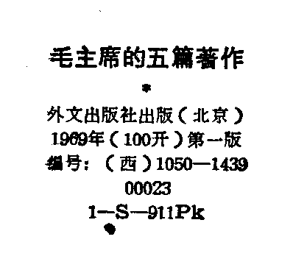

Slide 209
He aquí una de nuestras tareas en el frente ideológico de la
Corriente Socialista
Bolivariana

Slide 210
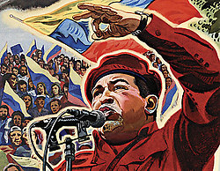
Hugo Chávez Frías
PRESIDENTE 2007 / 2013
Patria, Socialismo o Muerte... Venceremos!

